Slide 1
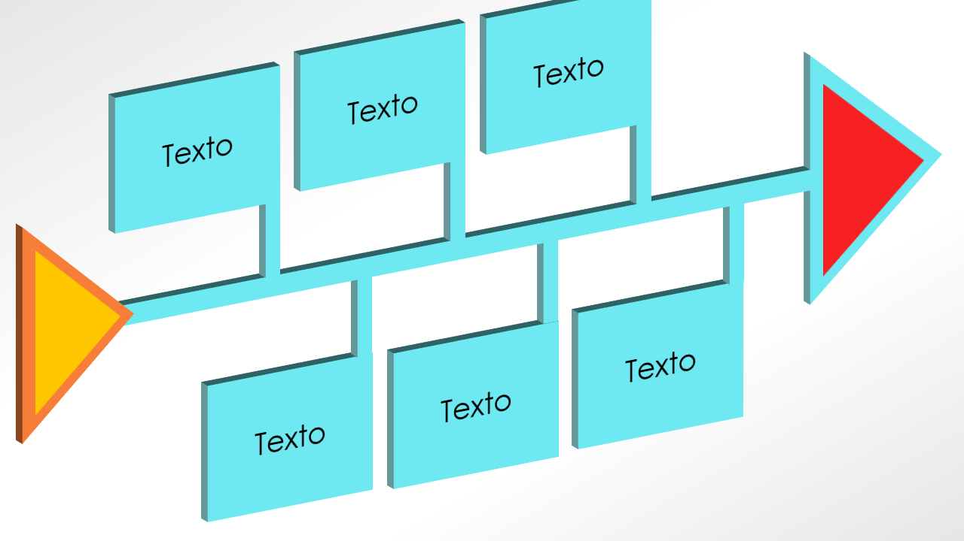
Modelo de diagrama de espinha de peixe em 3D em PowerPoint
Quando usar o modelo: o modelo de diagrama de espinha de peixe 3D foi projetado para situações em que uma apresentação envolvente é crucial, como apresentações para clientes. Profissionais de ambientes com muitos visuais, como os setores de publicidade, criação ou ensino, podem achar o modelo muito útil. Ele também é uma ferramenta eficaz para eventos de formação de equipes em que as metáforas visuais podem melhorar a compreensão e a retenção.
Recursos importantes do modelo: o design 3D do modelo traz um apelo visual exclusivo para uma apresentação. O layout cria um fluxo natural, apresentando a análise ao público desde as barbatanas da cauda até a cabeça, tornando-o uma ferramenta prática e visualmente interessante.

Slide 2
Texto
Texto
Texto
Texto
Texto
Texto

Slide 3
AVISO DE ISENÇÃO DE RESPONSABILIDADE Os artigos, os modelos ou as informações disponibilizados pela Smartsheet no site são apenas para referência. Nós nos esforçamos para manter as informações atualizadas e corretas, mas não damos garantia de qualquer natureza, seja explícita ou implícita, a respeito da integridade, precisão, confiabilidade, adequação ou disponibilidade do site ou das informações, dos artigos, dos modelos ou dos gráficos contidos no site. Portanto, toda confiança que você depositar nas informações será estritamente por sua própria conta e risco.

